Slide 1
CONURBANT
SUPORT PENTRU COMUNITĂȚILE MEMBRE ALE
CONURBAȚIEI ALBA IULIA ÎN REALIZAREA SEAP(PAED)

Slide 2
Conurbant - O abordare inclusivă, de la egal la egal a conurbațiilor și aglomerărilor urbane largi, pentru participarea la Pactul Primarilor
Comunități mici:
dificultăți în domeniul managementului energiei şi planningului în unităţile lor administrativ-teritoriale
resurselor umane şi financiare limitate.
Activitățile din cadrul proiectului vin în ajutorul orașelor medii şi largi precum si a comunităților mici din jurul acestora, în vederea demarării unor acțiuni în domeniul energiilor durabile, realizării Planurilor de Acţiune privind Energiile Durabile, (PAED) .

Slide 3
CONURBANT
CONURBANT
ALBA IULIA (RO)
VRATSA (BG)
SALASPILS (LV)
PADOVA (IT)
VICENZA (IT)
ARAD (RO)
TIMIŞOARA (RO)
OSIJEK (HR)
PALMA DE MALLORCA (ES)
LIMASSOL (CY)
CONURBAŢIA ARAD 4+1 PAED-uri (SEAPs)
CONUBAŢIA TIMIŞOARA 5+1 PAED-uri (SEAPs)
CONURBAŢIA SALASPILS 4+1 PAED-uri (SEAPs)
CONURBAŢIA VRATSA 5+1 PAED-uri (SEAPs)
CONURBAŢIA ALBA IULIA 4 PAED-uri (SEAPs)
CONURBAŢIA OSIJEK 5+1 PAED-uri (SEAPs)
CONURBAŢIA VICENZA 4+1 PAED-uri (SEAPs)
CONUTBAŢIA PALMA 5+1 PAED-uri (SEAPs)
CONURBAŢIA LIMASSOL 4+1 PAED-uri (SEAPs)
CONURBAŢIA PADOVA 4 PAED-uri (SEAPs)

Slide 4
CONURBAŢIA Alba Iulia
  Berghin
        Ciugud
  Ighiu
        Sîntimbru
Rolul Municipiului Alba Iulia este să asigure suport pentru:
Semnarea Pactului Primarilor
Realizarea inventarului de bază al emisiilor
Conturarea măsurilor de eficienţă energetică
Implementarea Planurilor de Acţiune pentru Energie Durabilă
Implementarea a 3 acţiuni în primul an (atragerea de finanţare prin instrumentele financiare existente la nivelul Uniunii Europene pentru domeniul energiilor durabile)

Slide 5
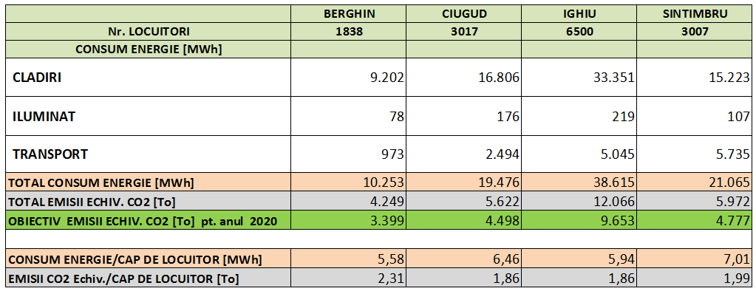
INVENTARUL DE BAZĂ AL EMISIILOR de CO2
Anul de referinţă 2008
ANALIZA COMPARATIVĂ

Slide 6
CONSUM DE ENERGIE (MWh/An)

Slide 7
CONSUM DE ENERGIE ŞI EMISII DE CO2

Slide 8
CONSUM DE ENERGIE ŞI EMISII DE CO2
IN FUNCTIE DE NR. LOCUITORI

Slide 9
PLANURILE DE ACŢIUNE PENTRU ENERGIE DURABILĂ
CLĂDIRI, ECHIPAMENTE ŞI INSTALAŢII
Clădiri, echipamente/instalații municipale:
    Realizarea auditurilor energetice pentru clădirile publice ale Consiliului Local şi etichetarea lor energetică
    Implementare sisteme de contorizare inteligente a energiei electrice
    Instalare colectori solari pentru producerea apei calde la clădirile publice (scoli, grădinițe si baze sportive )
    Aplicarea pe programul național “Casa Verde” pentru clădiri municipale.
    Modernizare instalaţii de iluminat interior utilizând echipamente eficiente energetic la clădirile școlilor din comuna si sediile primăriei .
Clădiri, echipamente/instalații terțiare (ne-municipale):
    Realizarea auditurilor energetice pentru clădirile terțiare şi etichetarea lor energetică
    Promovarea introducerii unor cerințe minime de performanţă energetică a clădirilor conform legii 372/2005 ( republicată in 2013) privind performanţa energetică a clădirilor
    Reabilitare termică spaţii comerciale, birouri, sedii agenți economici.

Slide 10
Clădiri rezidențiale:
    Reabilitarea termică a locuințelor promovată prin masuri de conștientizare, plus deduceri de impozite locale pentru proprietarii care efectuează lucrările din fonduri proprii
    Promovarea etichetării energetice a clădirilor rezidențiale.
    Aplicarea pe programul național “Casa Verde” pentru locuințe.
    Modernizare sisteme de încălzire: trecere de la sobe clasice la centrale termice pe biomasă
Iluminatul public :
    Realizare audit energetic al sistemului de iluminat public
    Reabilitarea și modernizarea sistemului iluminatului public
    Concesionarea iluminatului public din comuna către un operator privat în vederea eficientizării consumurilor
    Instalarea unor sisteme de iluminat independente energetic (utilizând panouri fotovoltaice) in zone rezidențiale

Slide 11
TRANSPORT
Parcul municipal:
    Achiziționarea de mijloace noi pentru transport, cu consumuri reduse și grad de confort sporit
    Raționalizarea deplasărilor flotei primăriei.
Transportul public:
    Realizarea unui sistem de transport public intercomunitar în arealul Asociației Intercomunitare de Dezvoltare Alba Iulia (AIDA) - proiect pilot ( implementat )
Transportul privat şi comercial :
    Scutiri de taxe si impozite pentru mijloace de transport cu emisii reduse.
    Realizarea unui proiect de mobilitate urbana pe biciclete.

Slide 12
PRODUCŢIA LOCALĂ DE ELECTRICITATE
Fotovoltaică:
    Realizarea unui parc fotovoltaic prin promovarea unui parteneriat public-privat /concesiune
    Implementarea unui proiect de asigurarea energiei electrice din surse regenerabile pentru clădiri municipale si/sau iluminatul public.
Cogenerarea de căldură și electricitate:
    Implementarea unor proiecte de producere in cogenerare a energiei termice/electrice utilizând biomasa, pentru alimentarea cu energie a unor importante clădiri publice
    Înființarea unor culturi de plante energetice (Salix Viminalis) și valorificarea ca biomasă
    Realizare MHC 0.3 MW parteneriat public-privat ( IGHIU )
    PLANIFICAREA TERITORIULUI şi POLITICI ENERGETICE
    Realizarea noului PUG cu tratarea distinctă a sustenabilității energetice
    Emitere autorizații de construcție numai pentru documentații de execuție a clădirilor noi care au calculată performanța energetică (cf. Lege 372/2005 actualizată in 2013)
    Crearea postului de responsabil energetic local in organigrama primăriei

Slide 13
REZULTATE ESTIMATE
IN URMA APLICĂRII ACŢIUNILOR PREVĂZUTE ÎN PAED-uri
PROPUNERI DE ACTIUNI COMUNE - IMPLEMENTARE IN TERMEN SCURT:
    Realizarea auditurilor energetice pentru clădirile publice ale Consiliului Local şi etichetarea lor energetică
    Instalare colectori solari pentru producerea apei calde la clădirile publice (scoli, grădinițe si baze sportive)
    Modernizare instalaţii de iluminat interior utilizând echipamente eficiente energetic la clădirile școlilor din localitate si sediile primăriei .
    Implementarea unor proiecte de producere in cogenerare a energiei termice/electrice utilizând biomasa, pentru alimentarea cu energie a unor importante clădiri publice .
    Reabilitare și modernizare a iluminatului public .
Obiectivul global de reducere a emisiilor de CO2
BERGHIN | CIUGUD | IGHIU | SÎNTIMBRU
22 % | 23 % | 24 % | 23 %

Slide 14
Vă mulţumesc pentru atenţie!
George Lőrincz
Tel. 0745/318850
georgelorincz@gmail.com

